Slide 1
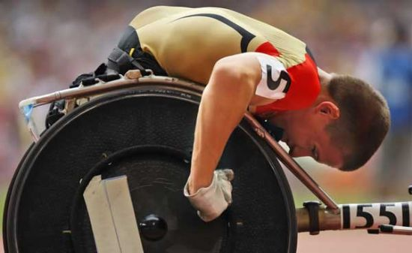
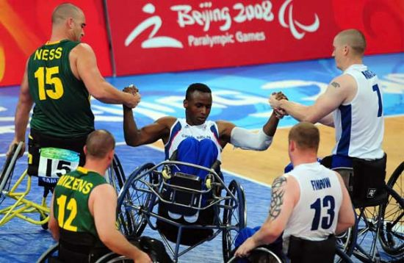

Slide 2
ENGEL”SİZ”SİNİZ

Slide 3
Bu projenin amacI :
Geleceğin hekimleri olarak bizler, toplumun önemli bir bölümünü oluşturan engelli sporcularımızın gerek toplumdan dışlanmışlık hislerini azaltmak gerekse günlük yaşamdaki sıkıntılarını öğrenmek ve gidermek için üzerimize düşen görevi yapmayı , toplumumuzu temsilen onlara destek vermeyi ,yalnız olmadıklarını hissettirmeyi amaçladık

Slide 4
Çektiğimiz fotoğraflarla engelli insanların engel tanımayacağını, çok değişik alternatifler olabileceği fikriyle engelli çocuklara hayatı sevdirmeyi amaçladık.
Yöntem : Kocaeli'ndeki milli sporcular ve antrenörleri ile röportaj yaptık. Antrenmanları sırasında fotoğraf çektik.Ve bu fotoğrafları engelli çocuklar ile paylaştık

Slide 5
Bulgu :
Görüştüğümüz engelli sporcuların yaşama tutunma şevklerinin sporla desteklendiğinin farkına vardık. Ayrıca ulaşımda çeşitli sıkıntılar yaşadıklarını öğrendik.
Sonuç : Günlük yaşamda çektikleri sıkıntıları gidermek adına bir dilekçe yazıp Kocaeli Büyükşehir Belediyesi’ne ulaştırdık.
Çocukların bir nebze olsun hedef belirlemelerine yardımcı olduk
Şimdi röportajlarımıza geçelim.

Slide 6
Eğitim alma konusunda nasıl zorluklarla karşılaştınız ? Devlet ödenek sunuyor mu ?
Buradaki herkes görme engelli olduğunu böyle durumlarda fark ediyor.Çekim var görme engellilerle konuşacaklarmış dendiğinde hatırlıyoruz yoksa kimse takmıyor kafasına. Diğer insanlara göre tabiî ki biraz daha uzun sürüyor gösterme şansım olmadığından anlatarak öğretmem gerekiyor.
Sadece eğer yarışmalarda derece yapılırsa devlet bize ödenek sunuyor ama yurt dışında sporu yapmaya başladığında sporcuyu desteklemeye başlıyorlar. Yapamasa da devlet sporcuyu desteklemeye devam ediyor. Elbiseleri ve alet edevatı devlet veriyor ama antrenmandan sonra beslenmemiz sorun oluyor protein ağırlıklı beslenmemiz gerekiyor ama bu şartlarda haftada iki gün yeterli protein alınabiliyor.

Slide 7
Aranıza yeni üyeleri nasıl katıyorsunuz ? Paralimpik sporun normalden ne gibi farkları var ?
Bazı insanlar görme engelli olduklarını bilmiyorlar. %60 görme kaybı da engelli sınıfına girer engelli olmak için kör olmak gerekmiyor . Bunu bilmeyen çoğu insan başvurmadan geri dönüyor.
Bazı sporlarda görme kayıplarına göre yada engelin derecesine göre gruplandırılıp yarışıyorsunuz. Ama judoda öyle değil %90lık kaybın da olsa %60 lık bir kaybı olan sporcu ile yarışmaktasın . Ama hiç görmeyenlerin avantajı olimpiyatlarda ekstra puan almaları.Sayı olarak dünya yarışlarında normal sporcularla sayı olarak katılım aynı oluyor. Kazanılan para arasında fark oluyor. Normallerle olduğundan daha çok engelliler arasındaki fark daha fazla görme engelliler şampiyonluklarında 1500 cumhuriyet altını alırken işitme engelliler 8.000 TL normal sporcular işe 900 BİN TL alıyor.

Slide 8
Spora başladıktan sonra hayatınızda neler değişti ? Destek gördünüz mü ?
Daha önce boşlukta gibiydik. Başarılar kazandıkça kendimize güvenimiz arttı. Evden çıkamazken şimdi normal insanlar gibi sosyal varlıklara döndük. Engelleri kaldıran bizleriz aslında. Birbirimize destek oluyoruz en önemli desteğimiz yine bizleriz aslında. Basında da yer aldık sorunlarımızı duyurduk güzel getirileri çok tabi ki. Ailelerimiz çok destek oldu. Hayata bir yerden tutunmamız onlara mutluluk verdi.

Slide 9
Peki sizin değişmesini istediğiniz , huzursuz olduğunuz davranışlar ya da oluşumlar var mı ?
Ulaşımda sıkıntımız var.Devletin bize verdiği ücretsiz ulaşım hakkını kullanamıyoruz. Şoförler senin neren engelli gibi hoş olmayan cümleler kullanabiliyor. İlla kartımızı isteyip herkesin içinde bizi küçük düşürmeye çalışıyor. Bir de bakışlar var tabi ücretsiz bindiğimiz için gereksiz muamelesi görüyoruz. Binalar artık zaten çok bilindik bir konu değinmeye gerek yok. Bizlere karşı sabır gösterilmeli karşıdan karşıya geçerken iterek geçmeye çalışan insanlar var. En önemli çözüm insanlara duyarlılık kazandırmak .

Slide 10
Çocuklara son olarak ne tavsiyesinde bulunursunuz ?
Hayata küsmesinler. Her şey görmek,yürümek değil. Biz burada yürümeden basket oynuyoruz , görmeden judo yapıyoruz. Hayatımız bitmedi. Yenik başlamak olarak düşünmesinler çaba sarf etsinler. Onlar istemediği sürece kimse onları engelli olarak görmez. Engel ben miyim demeli çocuklar. Bize danışsınlar gelsinler konuşalım çalışmaya başlayalım. Kendilerini hayat boyu yalnızlığa mahkum etmesinler.

Slide 11
Peki sizce de sadece fiziksek özrü olan insanlar mı engelli yoksa fiziksel özrü olduğu halde hayata tutunanlar mı engelsiz ?
Biz de ENGEL”SİZ”SİNİZ diyelim ve gördüğümüz engelli çocuklara yaşama sevgisi aşılayalım. Biz elimizden geldiği kadar çocuklara bu yaşam dolu insanları anlattık ve onlara bu yolda adım attırdık. Sizde etrafınıza duyarsız kalmayın. Engelli insanlara yapılan haksızlıklara gülmeyin ! Haklarını korumalarına yardım edin. Onları toplumdan soyutlamayın.
Kocaeli Belediyesine yazdığımız dilekçeyle sorunları ve önerilerimiz ilettik. Çocuklarımız için teşvik faaliyetleri istedik.
Bu konuda bize yardımcı olan Kocaeli Kağıt Spor Kulübü yöneticilerine ve sporcularına çok teşekkür ederiz .

